Slide 1
Semantisatieverhaal AA
AA
Op basisschool De Regenboog is de leerlingenraad een belangrijk onderdeel van de school. Elk lid van de raad, zo noemen we iemand die bij een groep hoort, heeft een taak om ervoor te zorgen dat de school een fijne plek is voor iedereen. Een tijd geleden hadden ze een groot probleem om op te lossen: het speelplein was saai en iedereen wou graag nieuwe speeltoestellen. Ze hadden minimaal, niet minder dan drie nieuwe toestellen nodig om het plein leuk te maken, vonden ze. De voorzitter van de leerlingenraad, Lisa, had daarom een vergadering gehouden. "We moeten samenwerken, we moeten met elkaar aan dezelfde taken werken, om dit voor elkaar te krijgen," zei ze. "Heeft iemand een idee?“ Tim, een van de leden, stelde voor om een sponsorloop te organiseren. Iedereen vond dat een goed plan. "Maar hoe overtuigen we de directeur?" vroeg Emma. "We hebben een soort politicus nodig, iemand die samen met anderen beslist wat er in een land of gebied (of op een school) gebeurt.“ Ze besloten dat Tim, die zijn mening goed kan verwoorden, die goed kon vertellen wat hij vindt van iets of iemand, met de directeur zou praten. De rest van de leerlingenraad werkte hard aan het plannen van de sponsorloop. Op de dag van de sponsorloop deden alle leerlingen mee. Ze renden rondjes om geld in te zamelen voor de nieuwe speeltoestellen. Bij de volgende vergadering vertelde Tim trots dat de directeur akkoord was gegaan. "We hebben laten zien dat we er samen uit kunnen komen, dat we het eens worden als we samenwerken," zei Lisa blij. De leerlingenraad heeft het doel bereikt en het speelplein is op dit moment, nu een geweldige plek geworden om te spelen.
Hebben jullie eigenlijk ook een leerlingenraad op school?
Notes:
Woordenoverzicht
het lid: iemand die bij een groep hoort
minimaal: niet minder dan
samenwerken: met elkaar aan dezelfde taken werken
op dit moment: nu
de politicus: iemand die samen met anderen beslist wat er in een land of gebied gebeurt (zoals Nederland of Europa)
de mening: wat je vindt van iets of iemand
er samen uitkomen: het eens worden

Slide 2
Gerarda Das
Marjan ter Harmsel
Mandy Routledge
Francis Vrielink
Week 23 – 4 juni 2024
Niveau AA

Slide 3
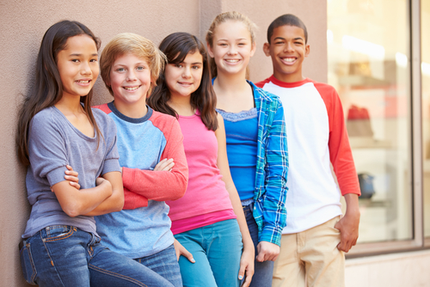
het lid

Slide 4
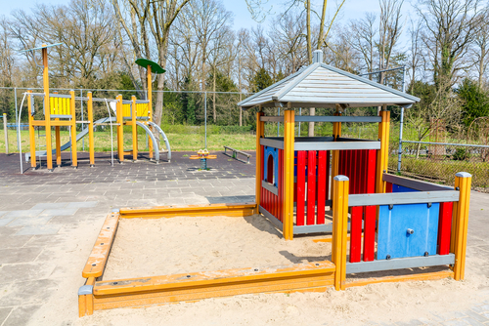
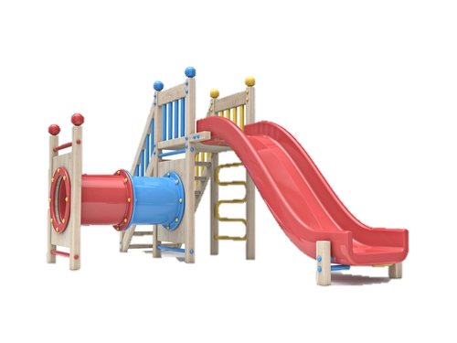
minimaal
1
+
2
3

Slide 5
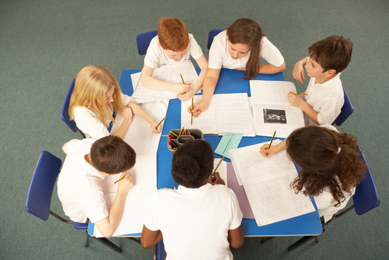
samenwerken

Slide 6
de politicus

Slide 7
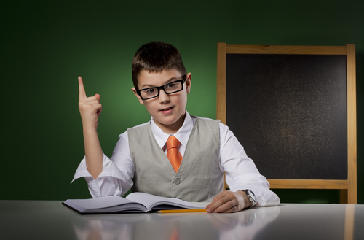
de mening
Ik vind dat ….

Slide 8
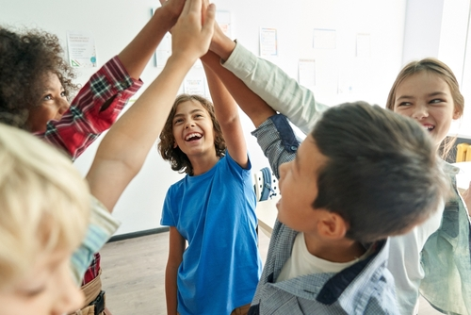
er samen uitkomen

Slide 9
op dit moment
i

Slide 10
Op de woordmuur:

Slide 11
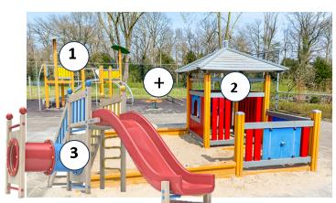
minimaal
maximaal
= niet minder dan
Op het plein moeten minimaal 3 nieuwe speeltoestellen komen.
= niet meer dan
In deze speeltuin passen maximaal 2 toestellen.
1
2

Slide 12
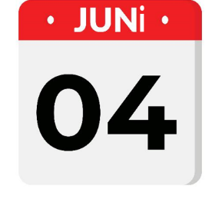
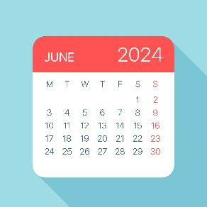
op dit moment
binnenkort
= nu
Op dit moment is het 4 juni 2024.
= straks
Binnenkort is het 7 juni 2024.
i

Slide 13
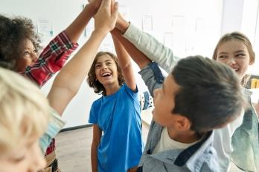
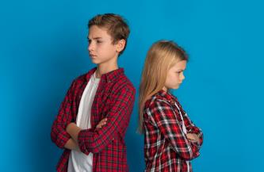
er samen
het oneens
uitkomen
zijn
= het eens worden
De kinderen kunnen goed overleggen. Ze zijn er samen uitgekomen.
= een andere mening hebben
De kinderen zijn het oneens. Ze kunnen het probleem niet oplossen.

Slide 14
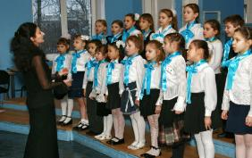
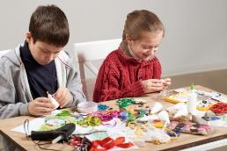
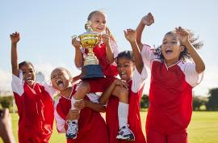
het lid
= iemand die bij een groep hoort
van een knutsel-club
van een koor
van een voetbalclub

Slide 15
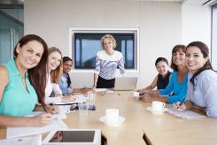
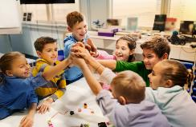
de voorzitter
het lid
= iemand die bij een groep hoort
de contributie
de vergadering

Slide 16
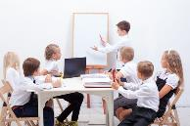
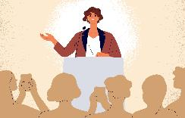
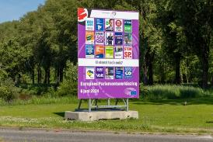
de vergadering
de politicus
= iemand die samen met anderen beslist wat er in een land of gebied gebeurt, zoals Nederland of Europa
de politieke partij
de toespraak

Slide 17
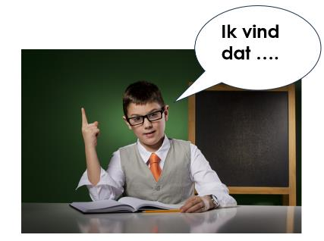
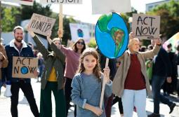
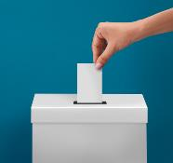
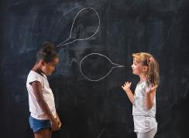
protesteren
de mening
= wat je vindt van iets of iemand
debatteren
stemmen

Slide 18
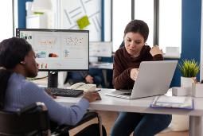
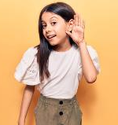
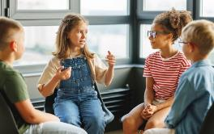
de collega
samenwerken
= met elkaar aan dezelfde taken werken
overleggen
luisteren

